Slide 1
মোহাম্মদ মফিজুল ইসলাম

Slide 2
মোহাম্মদ মফিজুল ইসলাম

Slide 3
মোহাম্মদ মফিজুল ইসলাম

Slide 4
পরিচিতি
মোহাম্মদ মফিজুল ইসলাম
সহকারী অধ্যাপক- দর্শন বিভাগ
দেবিদ্বার আলহাজ্ব জোবেদা খাতুন মহিলা কলেজ
দেবিদ্বার, কুমিল্লা।
মোবাইল-০১৮১৯৬০৯৫২২
E-mail: mafizuldmc@gmail.com
মোহাম্মদ মফিজুল ইসলাম

Slide 5
পাঠ পরিচিতি
যুক্তিবিদ্যা- 1ম পত্র।
অধ্যায়: চতুর্থ অধ্যায়
বিধেয়ক
অবান্তর লক্ষণ
মোহাম্মদ মফিজুল ইসলাম

Slide 6
প্রশ্নগুলোর উত্তর দেওয়ার চেষ্টা করি
সকল মানুষের কয়টি করে হাত ও পা
দুইটি করে পা
দুইটি করে হাত
মোহাম্মদ মফিজুল ইসলাম

Slide 7
কাকের রং ও বকের রং কী ধরণের
মোহাম্মদ মফিজুল ইসলাম

Slide 8
মানুষের দুই হাত ও দুই পা
কাকের কালো রং
বকের সাদা রং
অবান্তর লক্ষণ
মোহাম্মদ মফিজুল ইসলাম

Slide 9
পরফিরির মতে বিধেয়ক পাঁচ প্রকার
01
জাতি
উপজাতি
02
লক্ষণ বা বিভেদক লক্ষণ
03
উপলক্ষণ
04
05
অবান্তর লক্ষণ
মোহাম্মদ মফিজুল ইসলাম

Slide 10
অবান্তর লক্ষণ
পাঠ ঘোষণা
শিরোনাম
মোহাম্মদ মফিজুল ইসলাম

Slide 11
শিখন ফল
এ পাঠ শেষে শিক্ষার্থীরা
অবান্তর লক্ষণ কি তা বর্ণনা করতে পারবে।
অবান্তর লক্ষণের প্রকারভেদ বর্ণনা করতে পারবে।
মোহাম্মদ মফিজুল ইসলাম

Slide 12
আধুনিক যুক্তিবিদ পরফিরি মনে করেন সদর্থক যুক্তিবাক্যে উদ্দেশ্য ও বিধেয়ের মধ্যে পাঁচ ধরণের সম্পর্ক হতে পারে
মোহাম্মদ মফিজুল ইসলাম

Slide 13
পরফিরির মতে বিধেয়ক পাঁচ প্রকার
01
জাতি
উপজাতি
02
লক্ষণ বা বিভেদক লক্ষণ
03
উপলক্ষণ
04
05
অবান্তর লক্ষণ
মোহাম্মদ মফিজুল ইসলাম

Slide 14
অবান্তর লক্ষণ
মোহাম্মদ মফিজুল ইসলাম

Slide 15
অবান্তর লক্ষণ
যে গুণ বা গুণাবলী কোন পদের জাত্যর্থও নয় এবং জাত্যর্থ থেকে অনিবার্যরুপে নিঃসৃত হয় না তাকে অবান্তর লক্ষণ বলে।
মোহাম্মদ মফিজুল ইসলাম

Slide 16
উদাহরণ
দুই পা
দুই হাত
মোহাম্মদ মফিজুল ইসলাম

Slide 17
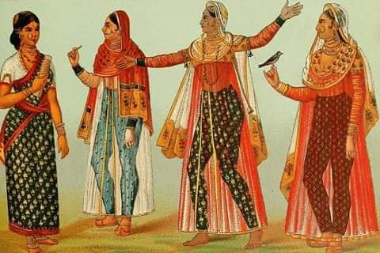
ব্যক্তি মানুষের
পেশা
রুচি
পোশাক
মোহাম্মদ মফিজুল ইসলাম

Slide 18
অবান্তর লক্ষণ একটি শ্রেণির মধ্যে থাকতে পারে
আবার একজন ব্যক্তির মধ্যে থাকতে পারে
অবান্তর লক্ষণ একটি শ্রেণি বা ব্যক্তির মধ্যে অবিচ্ছেদভাবে থাকতে পারে
আবার একটি শ্রেণি বা ব্যক্তির মধ্যে বিচ্ছেদভাবেও থাকতে পারে
মোহাম্মদ মফিজুল ইসলাম

Slide 19
শ্রেণি-ব্যক্তি এবং অবিচ্ছেদ-বিচ্ছেদকে মিশ্রণ করলে-অবান্তর লক্ষণ চার প্রকার পাওয়া যায়-
অবান্তর লক্ষণ চার প্রকার
মোহাম্মদ মফিজুল ইসলাম

Slide 20
শ্রেণি
অবিচ্ছেদ
অবান্তর লক্ষণ
ব্যক্তি
বিচ্ছেদ
01
শ্রেণিগত অবিচ্ছেদ
শ্রেণি
অবিচ্ছেদ
02
শ্রেণিগত বিচ্ছেদ
শ্রেণি
বিচ্ছেদ
03
ব্যক্তিগত অবিচ্ছেদ
ব্যক্তি
অবিচ্ছেদ
04
ব্যক্তিগত বিচ্ছেদ
ব্যক্তি
বিচ্ছেদ
মোহাম্মদ মফিজুল ইসলাম

Slide 21
01। শ্রেণিগত অবিচ্ছেদ অবান্তর লক্ষণ
যে অবান্তর লক্ষণ একটি শ্রেণি বা জাতির অন্তর্গত সকল সদস্যদের মধ্যে অবিচ্ছেদভাবে বিদ্যমান থাকে তাকে শ্রেণিগত অবিচ্ছেদ অবান্তর লক্ষণ বলে।
মোহাম্মদ মফিজুল ইসলাম

Slide 22
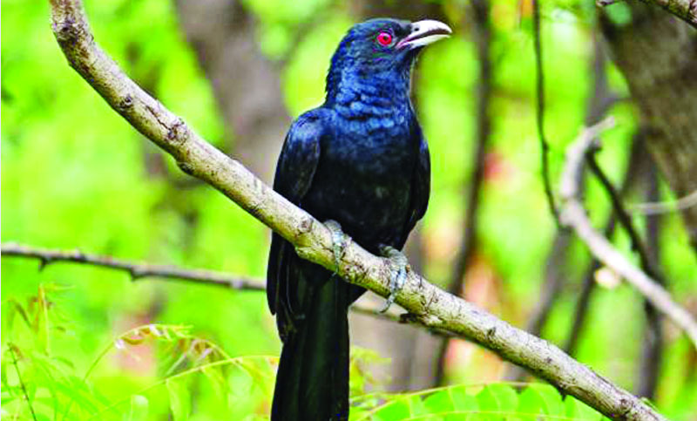
উদাহরণ
কোকিলের কালো রং কোকিল শ্রেণির শ্রেণিগত অবিচ্ছেদ অবান্তর লক্ষণ।
মোহাম্মদ মফিজুল ইসলাম

Slide 23
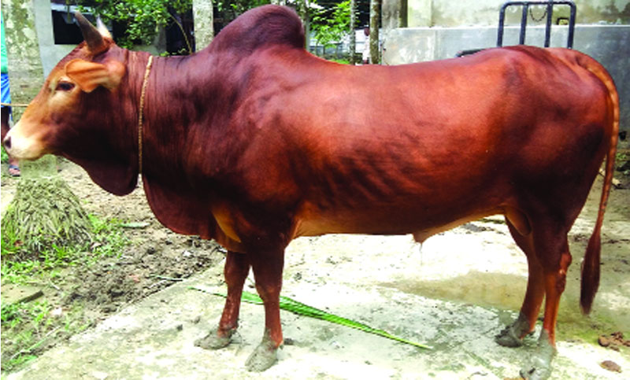
গরুর চার পা গরু শ্রেণির শ্রেণিগত অবিচ্ছেদ অবান্তর লক্ষণ।
মোহাম্মদ মফিজুল ইসলাম

Slide 24
বকের সাদা রং বক শ্রেণির শ্রেণিগত অবিচ্ছেদ অবান্তর লক্ষণ।
মোহাম্মদ মফিজুল ইসলাম

Slide 25
মানুষের দ্বিপদ মানুষ শ্রেণির শ্রেণিগত অবিচ্ছেদ অবান্তর লক্ষণ।
মোহাম্মদ মফিজুল ইসলাম

Slide 26
02। শ্রেণিগত বিচ্ছেদ অবান্তর লক্ষণ
যে অবান্তর লক্ষণ একটি শ্রেণি বা জাতির অন্তর্গত কিছু সদস্যদের মধ্যে বিদ্যমান থাকে আবার কিছু সদস্যের মধ্যে বিদ্যমান থাকে না তাকে শ্রেণিগত বিচ্ছেদ অবান্তর লক্ষণ বলে।
মোহাম্মদ মফিজুল ইসলাম

Slide 27
উদাহরণ
ফুলের লাল রং ফুল শ্রেণির শ্রেণিগত বিচ্ছেদ অবান্তর লক্ষণ।
মোহাম্মদ মফিজুল ইসলাম

Slide 28
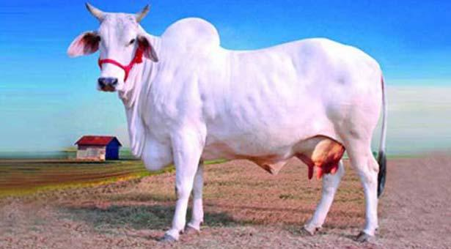
গরুর সাদা রং গরু শ্রেণির শ্রেণিগত বিচ্ছেদ অবান্তর লক্ষণ।
মোহাম্মদ মফিজুল ইসলাম

Slide 29
মানুষের ফর্সা রং মানুষ শ্রেণির শ্রেণিগত বিচ্ছেদ অবান্তর লক্ষণ।
মোহাম্মদ মফিজুল ইসলাম

Slide 30
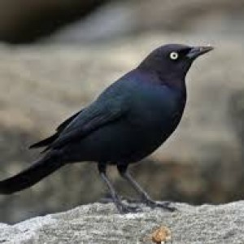
পাখির কালো রং পাখি শ্রেণির শ্রেণিগত বিচ্ছেদ অবান্তর লক্ষণ।
মোহাম্মদ মফিজুল ইসলাম

Slide 31
03। ব্যক্তিগত অবিচ্ছেদ অবান্তর লক্ষণ
যে অবান্তর লক্ষণ ব্যক্তি থেকে আলাদা করা যায় না, সর্বক্ষেত্রে ব্যক্তির সাথে বর্তমান থাকে তাকে ব্যক্তিগত অবিচ্ছেদ অবান্তর লক্ষণ বলে।
মোহাম্মদ মফিজুল ইসলাম

Slide 32
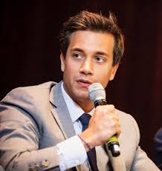
উদাহরণ
ব্যক্তির জন্ম তারিখ ব্যক্তিগত অবিচ্ছেদ অবান্তর লক্ষণ
মোহাম্মদ মফিজুল ইসলাম

Slide 33
সৈয়দ
চৌধুরী
ভূঞা
শেখ
সরকার
ব্যক্তির বংশ ব্যক্তিগত অবিচ্ছেদ অবান্তর লক্ষণ
মোহাম্মদ মফিজুল ইসলাম

Slide 34
কুমিল্লায়
বরিশাল
নোয়াখালী
রংপুর
পটুয়াখালী
ব্যক্তির জন্মস্থান ব্যক্তিগত অবিচ্ছেদ অবান্তর লক্ষণ
মোহাম্মদ মফিজুল ইসলাম

Slide 35
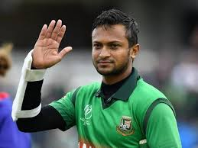
জন্ম তারিখ
বংশ
জন্মস্থান
ব্যক্তিগত অবিচ্ছেদ অবান্তর লক্ষণ
মোহাম্মদ মফিজুল ইসলাম

Slide 36
04। ব্যক্তিগত বিচ্ছেদ অবান্তর লক্ষণ
যে অবান্তর লক্ষণ কোন ব্যক্তির ক্ষেত্রে সর্বদা একইভাবে বিদ্যমান থাকে না, স্থান-কাল-পাত্রভেদে ভিন্ন হয় তাকে ব্যক্তিগত বিচ্ছেদ অবান্তর লক্ষণ বলে।
মোহাম্মদ মফিজুল ইসলাম

Slide 37
উদাহরণ
ব্যক্তির রুচি ব্যক্তিগত বিচ্ছেদ অবান্তর লক্ষণ।
মোহাম্মদ মফিজুল ইসলাম

Slide 38
ব্যক্তির পেশা ব্যক্তিগত বিচ্ছেদ অবান্তর লক্ষণ।
মোহাম্মদ মফিজুল ইসলাম

Slide 39
ব্যক্তির পেশাক ব্যক্তিগত বিচ্ছেদ অবান্তর লক্ষণ।
মোহাম্মদ মফিজুল ইসলাম

Slide 40
ব্যক্তির আচরণ ব্যক্তিগত বিচ্ছেদ অবান্তর লক্ষণ।
মোহাম্মদ মফিজুল ইসলাম

Slide 41
রুচি
পোশাক
আচরণ
পেশা
ব্যক্তিগত বিচ্ছেদ অবান্তর লক্ষণ
মোহাম্মদ মফিজুল ইসলাম

Slide 42
অবান্তর লক্ষণ
যে গুণ বা গুণাবলী কোন পদের জাত্যর্থও নয় এবং জাত্যর্থ থেকে অনিবার্যরুপে নিঃসৃত হয় না তাকে অবান্তর লক্ষণ বলে।
মোহাম্মদ মফিজুল ইসলাম

Slide 43
শ্রেণিগত অবিচ্ছেদ
01
শ্রেণিগত বিচ্ছেদ
02
03
ব্যক্তিগত অবিচ্ছেদ
ব্যক্তিগত বিচ্ছেদ
04
মোহাম্মদ মফিজুল ইসলাম

Slide 44
মূল্যায়ণ
সকল মানুষ হয় দ্বিপদ জীব
“দ্বিপদ” কোন ধরণের অবান্তর লক্ষণ
শ্রেণিগত অবিচ্ছেদ অবান্তর লক্ষণ
মোহাম্মদ মফিজুল ইসলাম

Slide 45
কিছু মানুষ হয় ফর্সা জীব
“ফর্সা” কোন ধরণের অবান্তর লক্ষণ
শ্রেণিগত বিচ্ছেদ অবান্তর লক্ষণ
মোহাম্মদ মফিজুল ইসলাম

Slide 46
সাকিব খান হয় চৌধুরী বংশের
“চৌধুরী বংশ” কোন ধরণের অবান্তর লক্ষণ
ব্যক্তিগত অবিচ্ছেদ অবান্তর লক্ষণ
মোহাম্মদ মফিজুল ইসলাম

Slide 47
সাকিব খান হয় অভিনেতা
“অভিনেতা” কোন ধরণের অবান্তর লক্ষণ
ব্যক্তিগত বিচ্ছেদ অবান্তর লক্ষণ
মোহাম্মদ মফিজুল ইসলাম

Slide 48
বাড়ির কাজ
অবান্তর লক্ষণ কাকে বলে? অবান্তর লক্ষণ কত প্রকার ও কী কী? ব্যাখ্যা কর।
মোহাম্মদ মফিজুল ইসলাম

Slide 49
ধন্যবাদ
মোহাম্মদ মফিজুল ইসলাম

